Slide 1
CMMI规范、敏捷流程体系培训

Slide 2
目录
12345
CMMI概念及过程模型优化思路
基于CMMI的轻量级监管体系文件
敏捷过程体系
规模化敏捷SAFe
万维规模化敏捷WSA/WLA

Slide 3
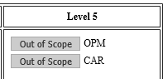
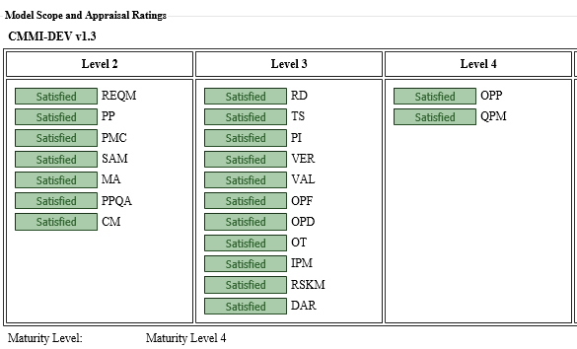
CMMI概念
一、CMMI概念
CMMI（Capability Maturity Model Integration）即“能力成熟度集成模型”
目的是帮助软件企业对软件工程过程进行管理和改进，增强开发与改进能力
是专门针对软件行业的一个过程改进方法和规范，是目前国际软件行业顶级的评估标准
CMMI是最佳实践、不是过程！
5级-优化级
组织性能管理
原因分析和解决方案
成熟度等级包含过程域如下：
4级-定量管理级
定量项目管理
组织过程性能
3级-定义级
组织培训
组织过程定义
组织过程焦点
集成项目管理
风险管理
决策分析和决定
采购技术管理
采购验证
采购确认
2级-管理级
配置管理
过程和产品质量保证
项目监控和控制
项目策划
需求管理
测量和分析
协议管理
采购需求开发
请求和供应商协议开发
公司CMMI-DEV ML4
2018年5月12日评估通过
1级-初始级
Notes:
CMMI（Capability Maturity Model Integration）即“能力成熟度集成模型”，是由美国国防部与卡内基-梅隆大学和美国国防工业协会共同开发和研制的，其目的是帮助软件企业对软件工程过程进行管理和改进，增强开发与改进能力，从而能按时地、不超预算地开发出高质量的软件，是专门针对软件行业的一个过程改进方法和规范，是目前国际软件行业顶级的评估标准，在世界范围内已经得到软件企业的广泛应用，具有举足轻重的地位。

Slide 4
过程模型优化思路
二、过程模型优化目标及建立万维规模化敏捷开发流程
目标：提高生产效率
CMMI
敏捷
CMMI+敏捷+SAFe
大型项目/产品
瀑布开发模型
移动互联网
增量迭代
平台战略
售前、研发运营为一体
主要矛盾：适应市场，及时响应客户需求
市场特点：快速迭代交付
预期效果：既能遵循CMMI规范，又能符合敏捷原则，借鉴规模化敏捷SAFe的最佳实践，建立万维规模化敏捷流程WSA/WLA支撑软件研发过程。

Slide 5
目录
12345
CMMI概念及过程模型优化思路
基于CMMI的轻量级监管体系文件
敏捷过程体系
规模化敏捷SAFe
万维规模化敏捷WSA/WLA

Slide 6
基于CMMI的轻量级监管流程
规划/立项
CP1
发布计划
CP2
Sprint计划
评审
需求梳理
发布冲刺
CP3
CP4
结项评审
CP5
产品维护
CP6

Slide 7
轻量级监管检查点
 | 检查点 | 评审项 | 度量项 | 备注
1 | 立项完成 | 业务目标陈述（或MRD) 项目宏观计划 风险点 | 软件规模 | 评审项在每次发布计划前进行优化调整调整
2 | 发布计划就绪 | 发布计划及业务目标陈述 产品backlog DOD | 软件规模 | 由PO发布
3 | Sprint评审 | 潜在可交付的产品本身 更新后的产品backlog 风险陈述 Sprint燃尽图 发布燃尽图 | 软件规模 团队速率 发布燃尽图偏差 团队目标达成率 测试覆盖率 | 由ScrumMaster在回顾会议结束后发布
4 | 发布就绪 | 整体测试报告 遗留问题及处理建议 | 缺陷数及遗留缺陷数 测试完成率 发布燃尽图偏差 | 由PO在决定上线前发布
5 | 结项 （以此作为团队绩效的主要依据） | 项目总结 | 客户满意度 团队成熟度提升 软件规模 成本及收益核算 | 由PO与ScrumMaster共同发布
6 | 阶段性运行评审 | 风险报告 | 缺陷数及缺陷趋势 客户满意度 | 由ScrumMaster在评审后发布
评审项指对于流程规定的必须产出物，团队需要确保已经适合开始下一阶段的工作
度量项是团队当前关心的关键业务指标，根据项目情况及团队成熟度不同，由PO决定本阶段的优先指标是什么

Slide 8
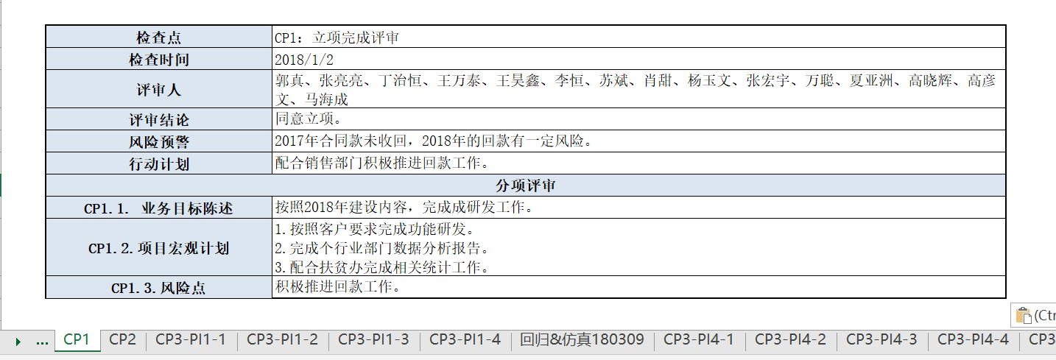
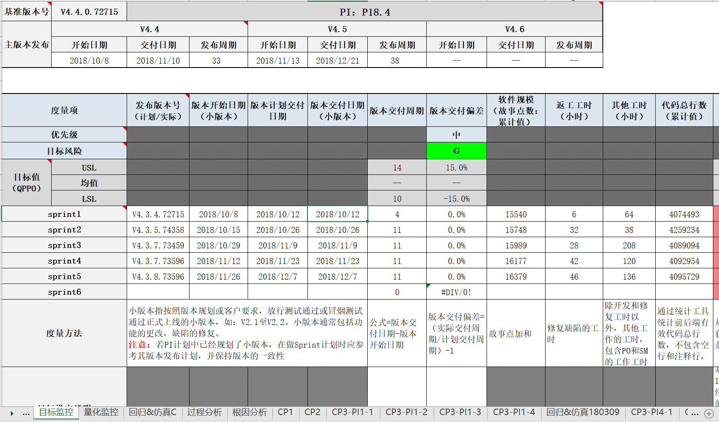
案例一甘肃精准
数据分析评价：
新建敏捷项目
立项启动阶段
按照敏捷流程定义对轻量级监管模板使用。

Slide 9
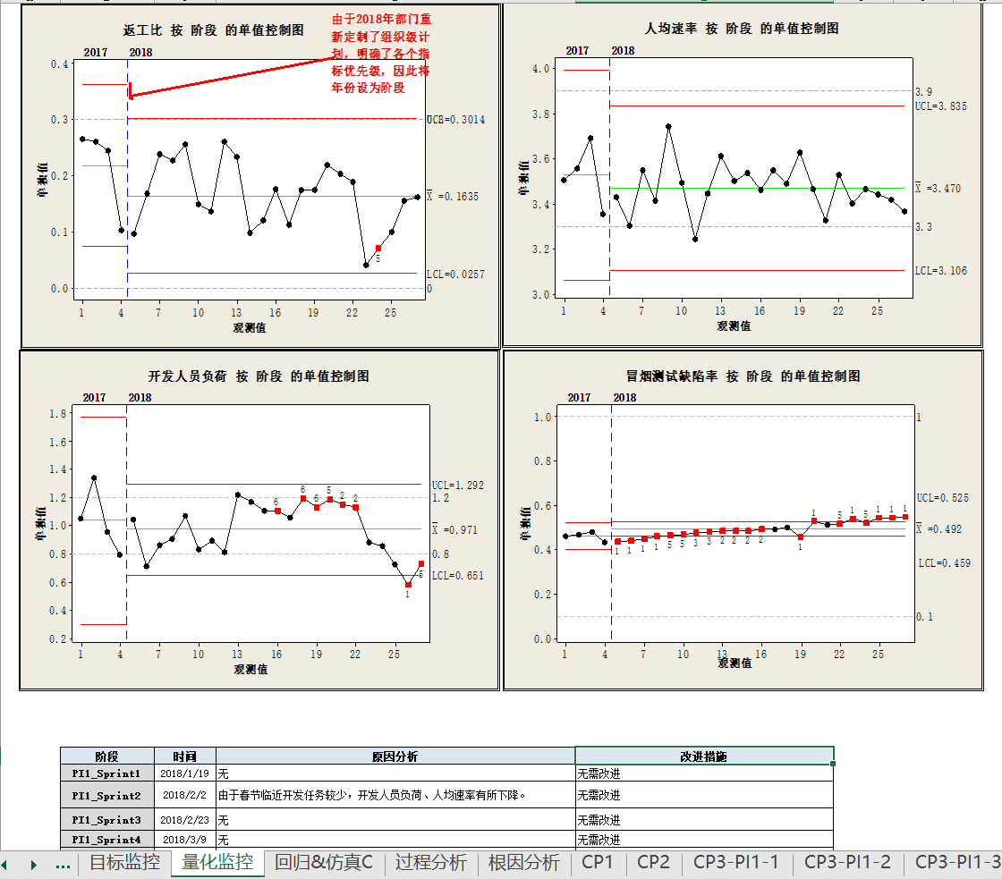
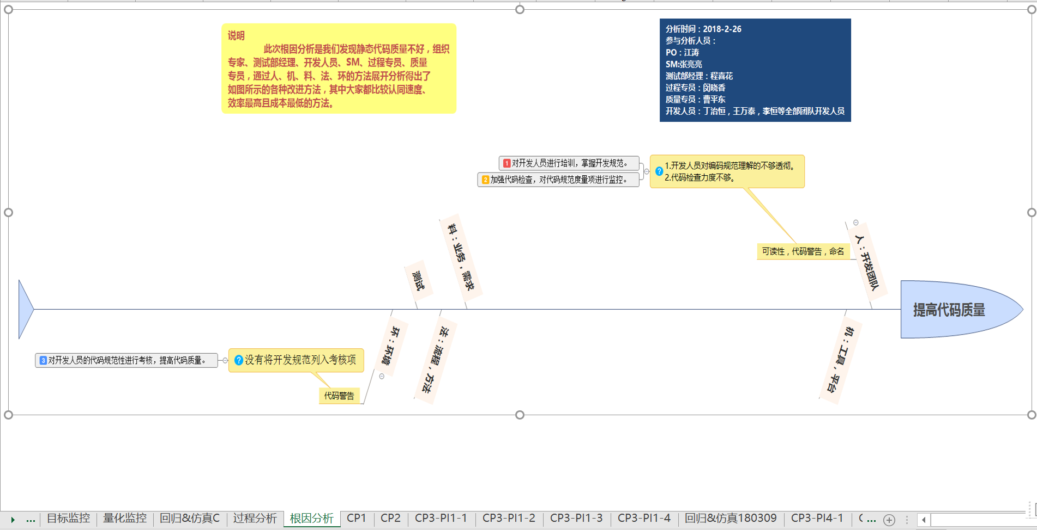
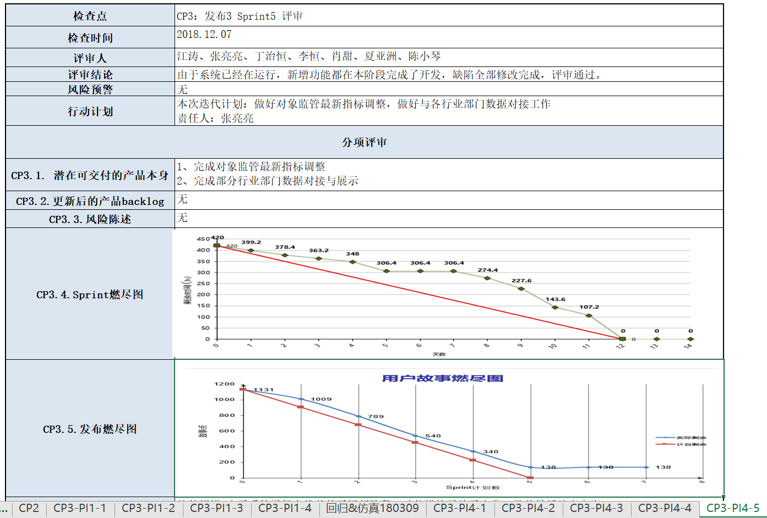
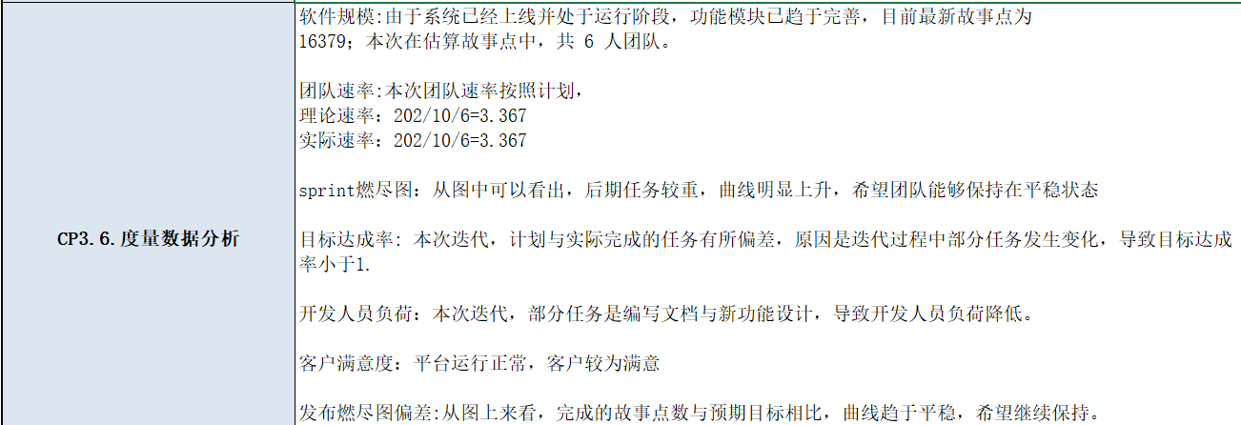
案例二甘肃精准

Slide 10
目录
12345
CMMI概念及过程模型优化思路
基于CMMI的轻量级监管体系文件
敏捷过程体系
规模化敏捷SAFe
万维规模化敏捷WSA/WLA

Slide 11
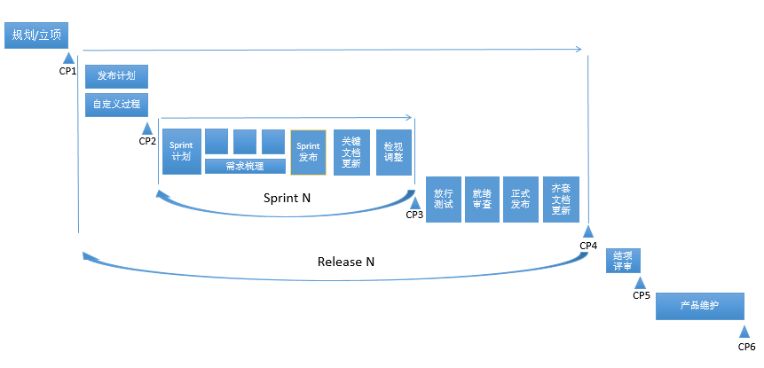
敏捷开发过程
CP2：
增加自定义过程
CP3：
增加关键文档更新
CP4：
发布冲刺阶段（放行测试和上线就绪审查）

Slide 12
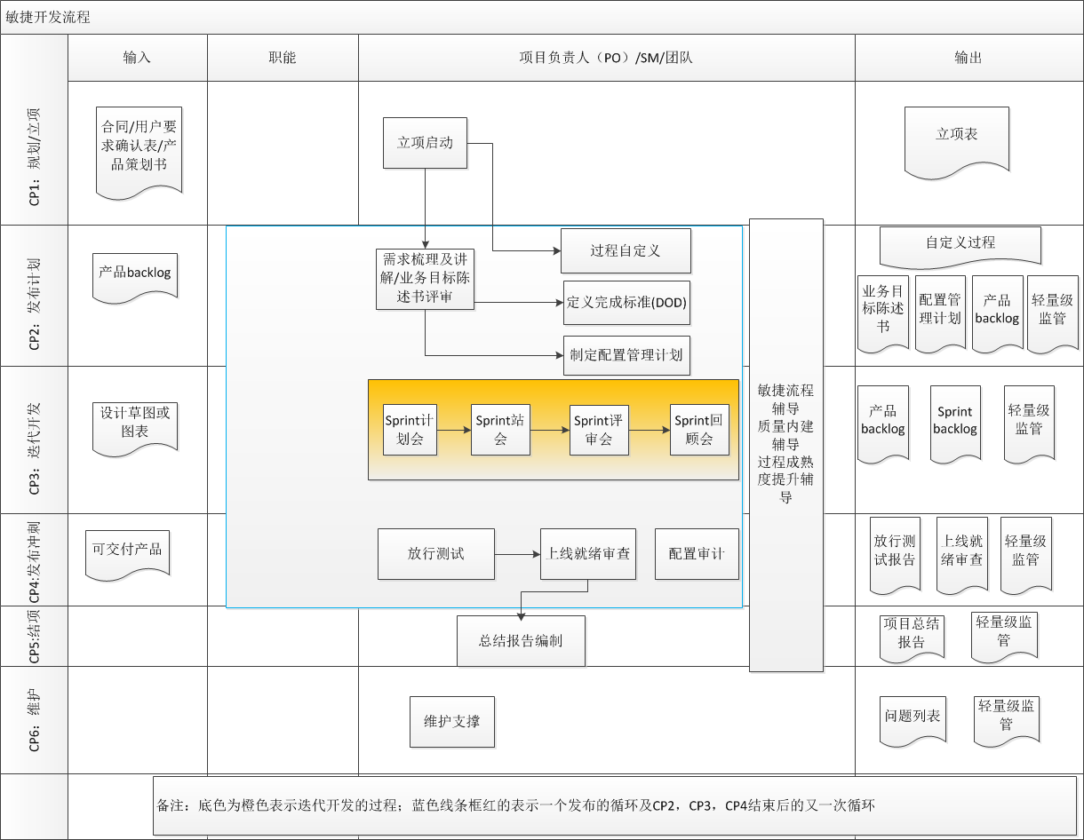
敏捷开发流程

Slide 13
文件目录
敏捷过程体系（V1.2）
01 CP1规划立项
02 CP2发布计划
03 CP3迭代开发
04 CP4发布冲刺
05 CP5项目结项
06 CP6维护支撑
参考模板
监控度量
系统设计
指导书
安装调测放行测试指导书

Slide 14
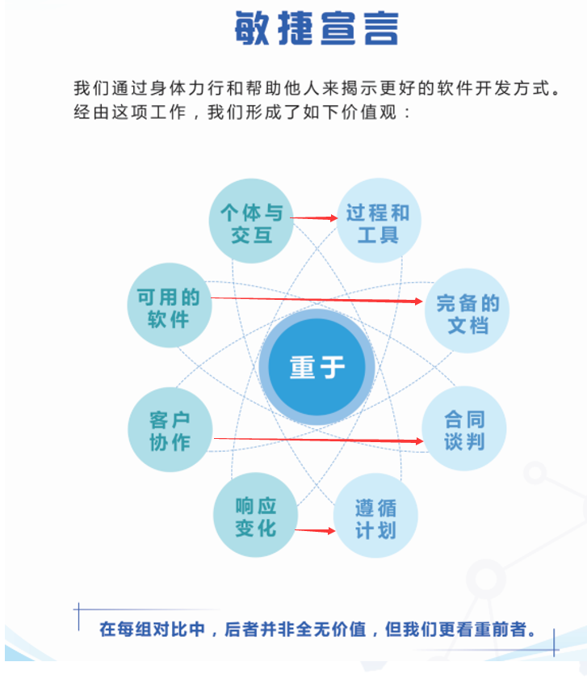
SCRUM方法
强调：
沟通协作
评价进度依据
客户协作
拥抱变化

Slide 15
SCRUM方法
敏捷原则
1. 我们的最高目标是，通过尽早和持续地交付有价值的研发来满足客户。
2. 欢迎对需求提出变更——即使是在项目开发后期。要善于利用需求变
更，帮助客户获得竞争优势。
3. 要不断交付可用的研发，周期从几周到几个月不等，且越短越好。
4. 项目过程中，业务人员与开发人员必须在一起工作。
5. 要善于激励项目人员，给他们以所需要的环境和支持，并相信他们能
够完成任务。
6. 无论是团队内还是团队间，最有效的沟通方法是面对面的交谈。
7. 可用的研发是衡量进度的主要指标。
8. 敏捷过程提倡可持续的开发。项目方、开发人员和用户应该能够保持
恒久稳定的进展速度。
9. 对技术的精益求精以及对设计的不断完善将提升敏捷性。
10. 要做到简洁，即尽最大可能减少不必要的工作。这是一门艺术。
11. 最佳的架构、需求和设计出自于自组织的团队。
12. 团队要定期反省如何能够做到更有效，并相应地调整团队的行为。

Slide 16

SCRUM方法
SCRUM价值观
Courage
勇气
Focus
专注
Openness
开放
Commitment
承诺
Respect
尊重

Slide 17
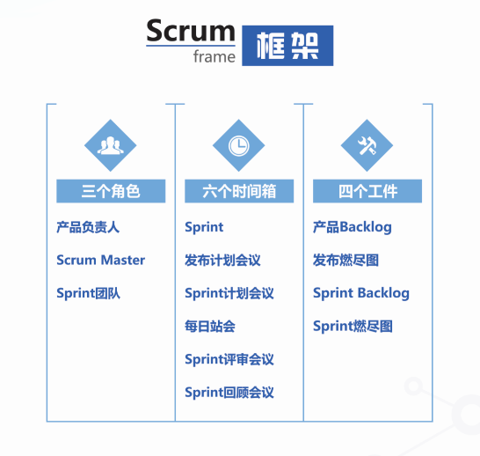
SCRUM方法
关注：
Sprint时间箱是固定的
（两周一个迭代）
发布计划会
（一个发布计划的整体说明，包含N个迭代）

Slide 18
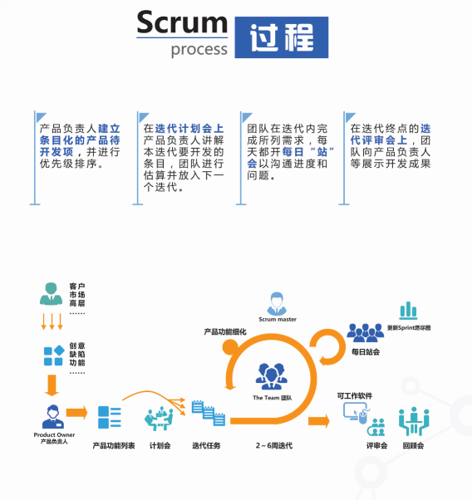
SCRUM方法
关注：
需求梳理
产品列表进行优先级排序

Slide 19
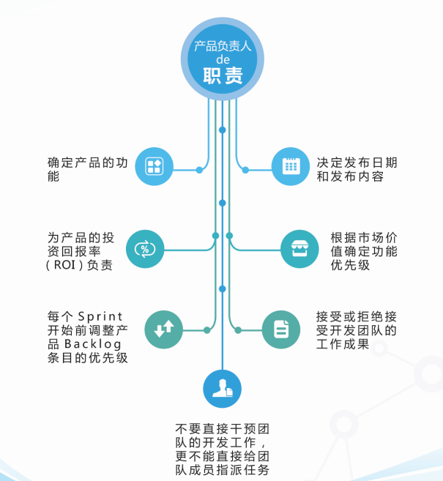
SCRUM方法
关注：
PO职责是搞定需求、搞定干系人

Slide 20
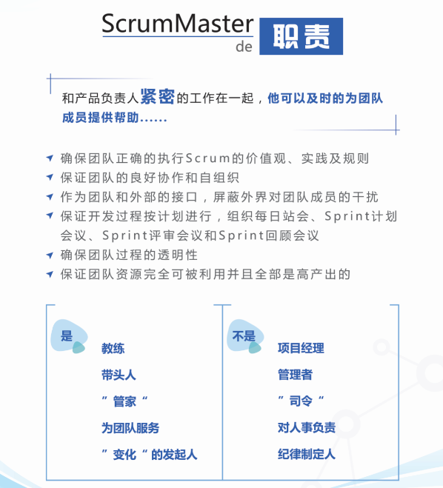
SCRUM方法
关注：
SM职责是指导开发团队开展设计、开发和测试，对产品交付负责

Slide 21
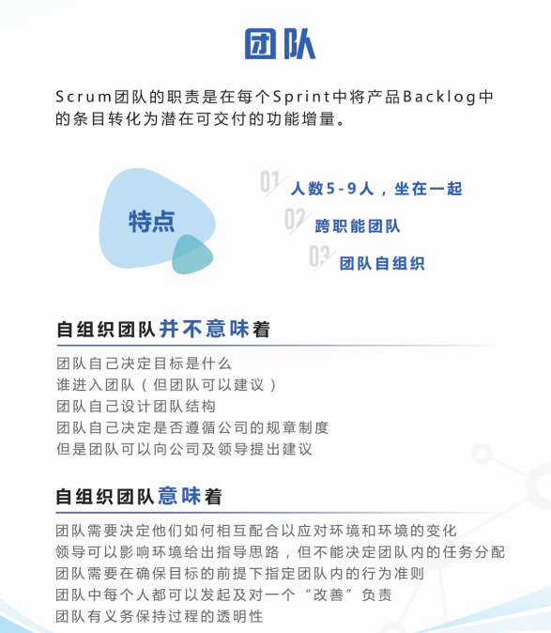
SCRUM方法
关注：
在SM领导下，有序开展设计、开发、集成、测试、交付等工作

Slide 22
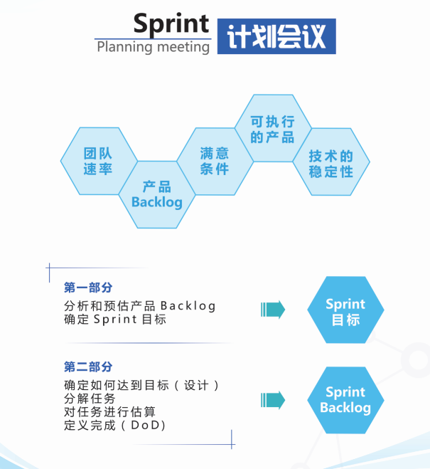
SCRUM方法
关注：
运用统计分析工具定义项目或产品的业务目标和关键指标
确定sprint目标
完成sprint backlog

Slide 23
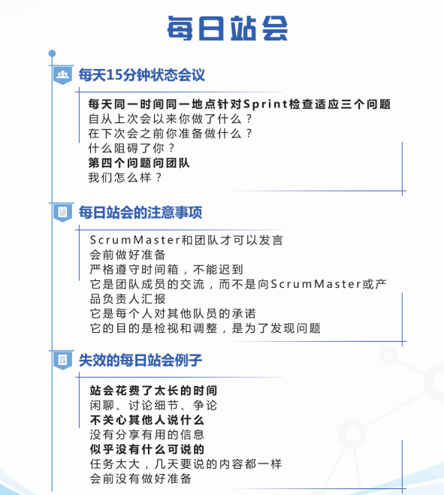
SCRUM方法
关注：
量化项目指标
根因分析改进

Slide 24
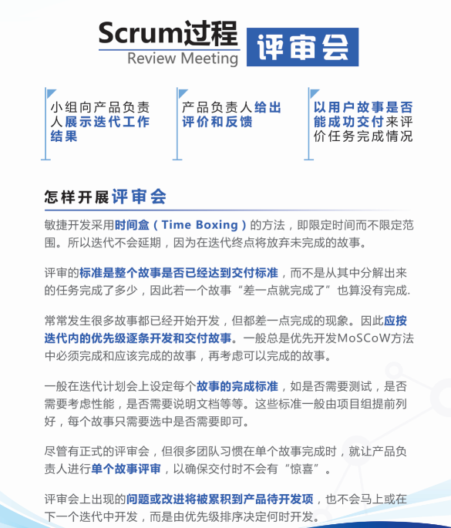
SCRUM方法
关注：
DEMO/系统演示
问题发现

Slide 25
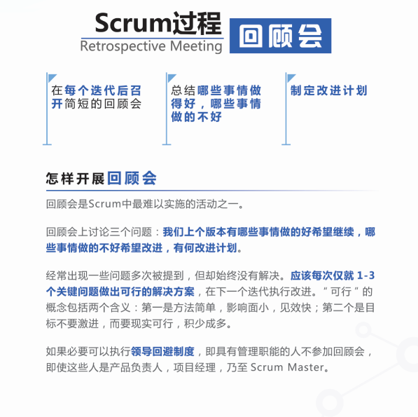
SCRUM方法
关注：
持续改进
改进项梳理下一个sprint

Slide 26
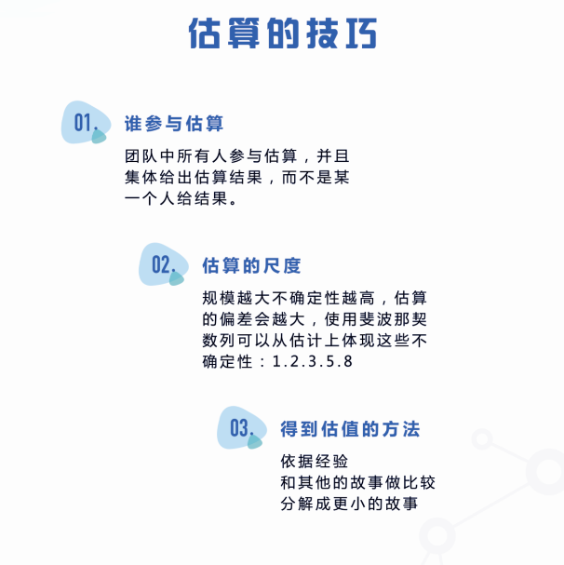
SCRUM方法
关注：
标准故事
依据标准故事进行估算

Slide 27
目录
12345
CMMI概念及过程模型优化思路
基于CMMI的轻量级监管体系文件
敏捷过程体系
规模化敏捷SAFe
万维规模化敏捷WSA/WLA

Slide 28
SAFe4.0介绍
SAFe概念：
SAFe是一个公开发布和免费使用的知识体系，它整合了多种经验验证的企业级精益-敏捷开发模式
SAFe是可扩展和模块化的框架，在实践中诞生和发展，旨在帮助客户解决最具挑战的规模化问题
SAFe全景视图
3层视图：适用于中型规模的敏捷组织，以支持解决方案的开发
4层视图：支持大型解决方案的构建，需要成百上千甚至更多的人员参与其中，进行开发和维护
SAFe层级
团队层：以敏捷团队为基础，每个团队负责定义、构建和测试其代办事项列表中的故事
项目群层：SAFe团队被组织为一个虚拟的项目群结构，称为“敏捷发布火车”（ART）
价值流层：可选层，支持大型和复杂解决方案的开发。这些解决方案需要多个同步ART
投资组合层：对一系列价值流进行组织和投资。
投资组合基于精益-敏捷预算为解决方案的开发提供资金支持，并提供必要的治理和价值流协调
基础层：包含支持开发工作的其他基本要素。

Slide 29
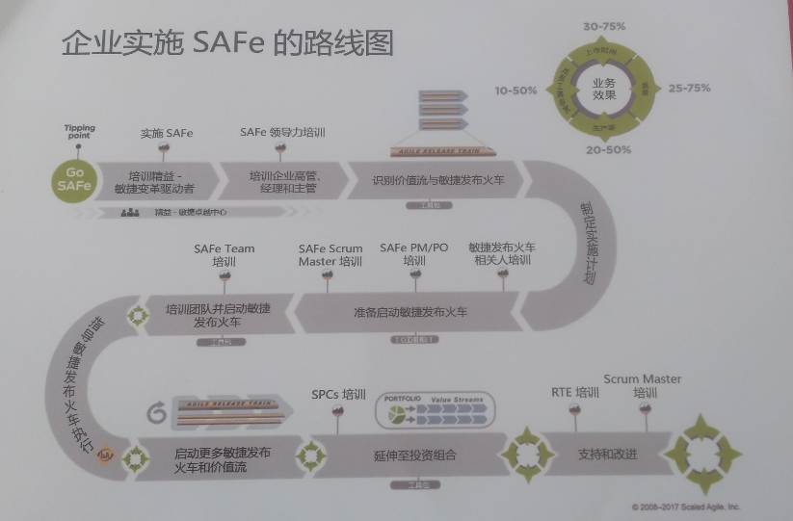
企业实施SAFe路线图

Slide 30
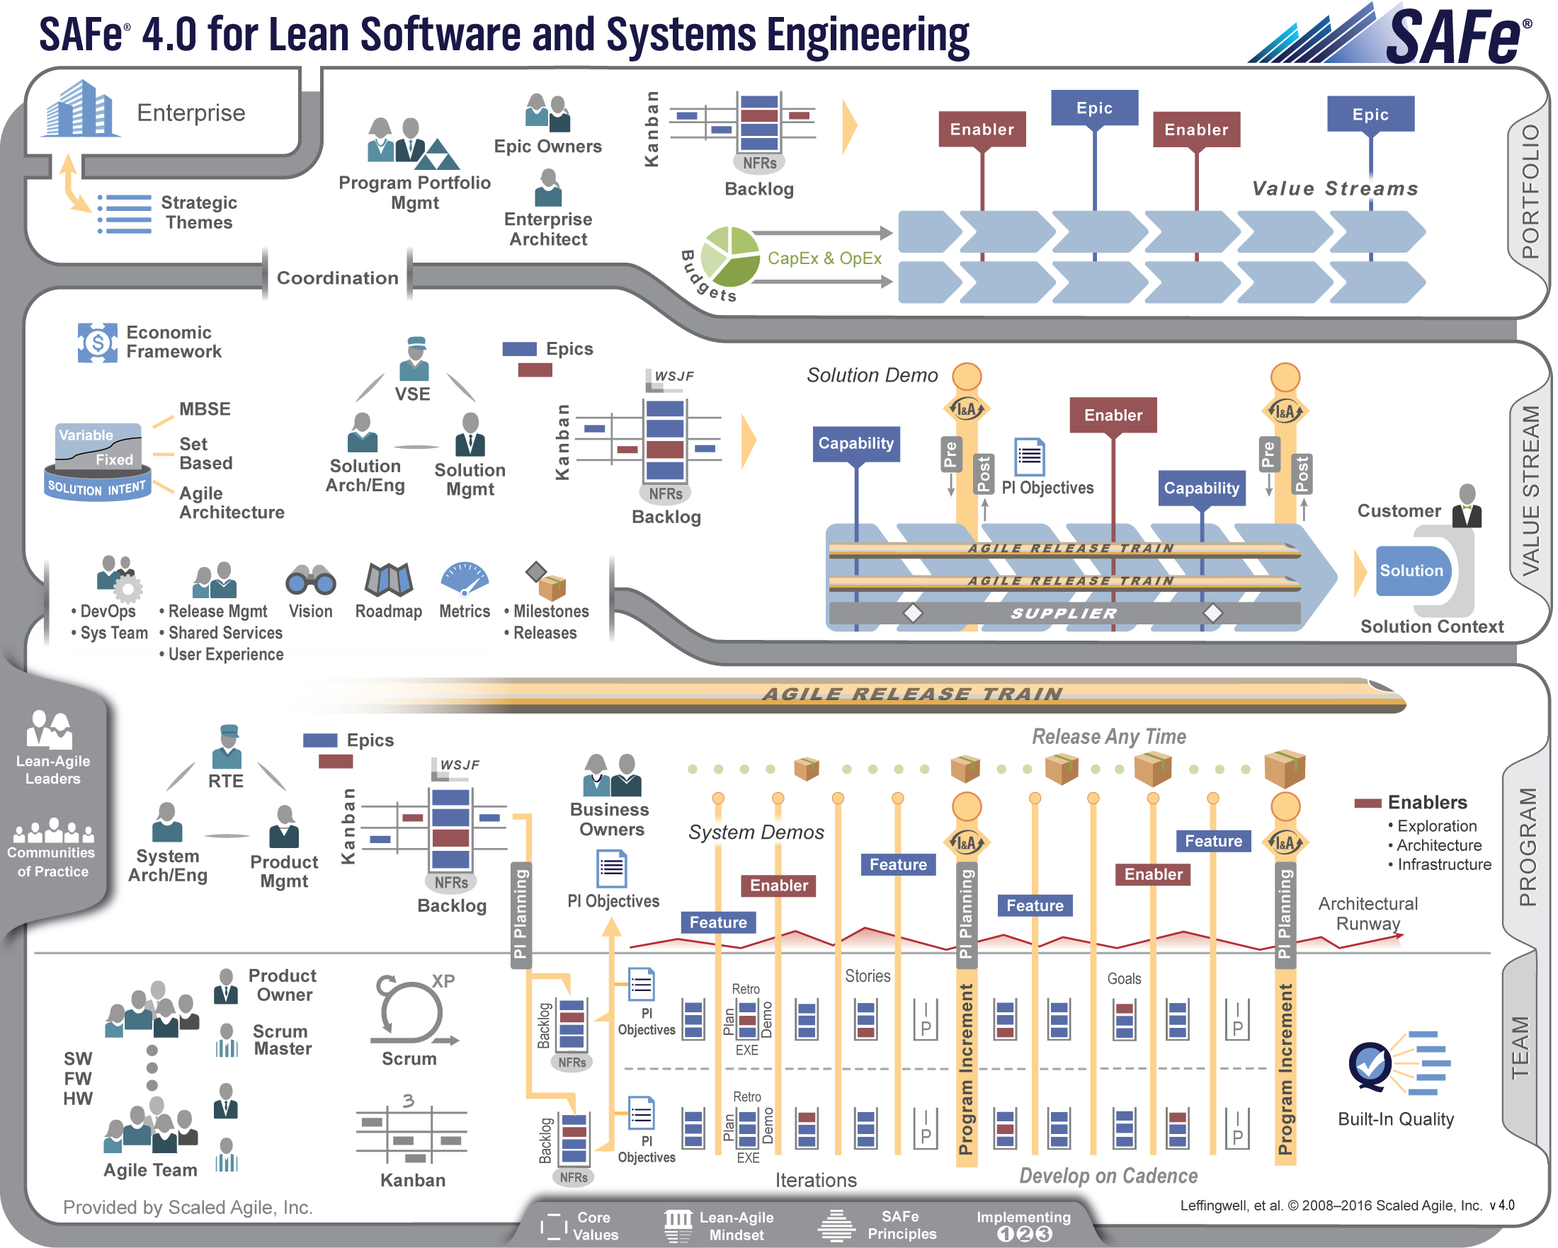
SAFe4.0-英文

Slide 31
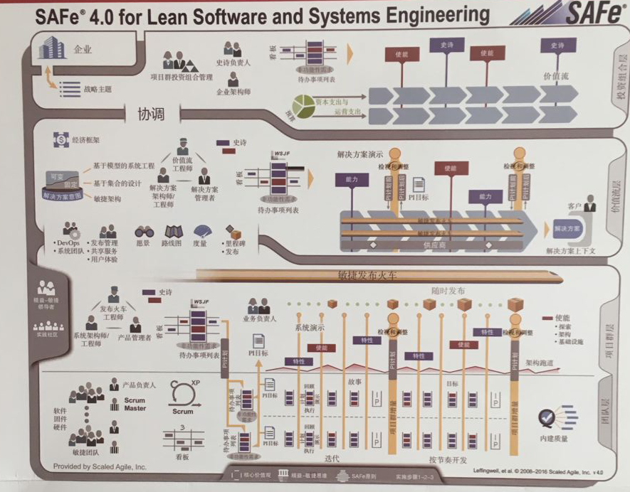
SAFe4.0-中文

Slide 32
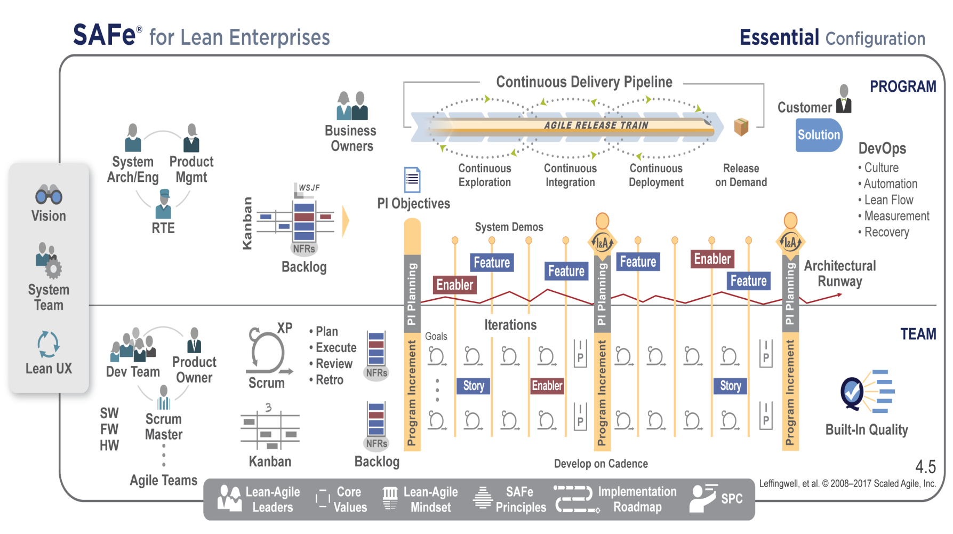
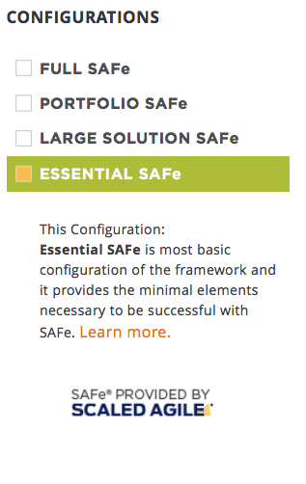
SAFe4.5-英文

Slide 33
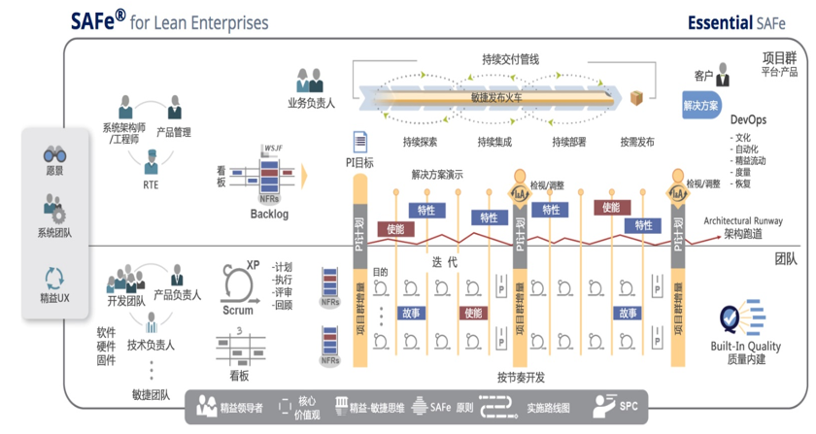
SAFe4.5-中文
Notes:
在公司规模发展中引入国际最先进的规模化敏捷框架SAFe4.0，
它以民主集中制为思想，在保证灵活的基础上进行适当的监管，是一个更具有扩展性和模块化的框架。它从团队、平台/产品、价值流和投资组合四个层级，全面、系统地给出企业级大规模敏捷实施的策略和框架。
4层中顶层“项目组合层”让投资符合企业的发展战略；下面的层基本是产品线层，通过产品愿景、路线图、版本规划、解决方案演示，体现产品的价值。业务间的依赖以及协同通过发布火车解决。团队以Scrum、XP实践为基础，项目管理为框架的基础上，进一步引入精益，精益思维和系统思维、系统工程等思想和实践。

Slide 34
理解SAFe4.5-PDCA
Plan – Do – Check - Adjust
PDCA（戴明环）是质量大师戴明博士首先提出，并被广泛实践证明和业界公认的最佳实践：
Plan（计划）：制定方针、目标，以及活动规划。
Do（执行）：设计具体的方法、方案和计划布局，进行具体运作，实现计划中的内容。
Check（检查）：总结执行计划的结果，分清哪些对了，哪些错了，明确效果，找出问题。
Adjust（调整）：对检查的结果进行处理，针对性地进行调整；对成功的经验加以肯定、对失败的教训也要总结；对于没有解决的问题，提交给下一个PDCA循环中去解决。
Do
Check
Adjust
Plan
PDCA
The iterative learning cycle
Principles of Product Development Flow, Don Reinertsen Plan. Do. Check. Act. (Adjust), W. Edwards Deming, Walter Shewhart, et al.

Slide 35

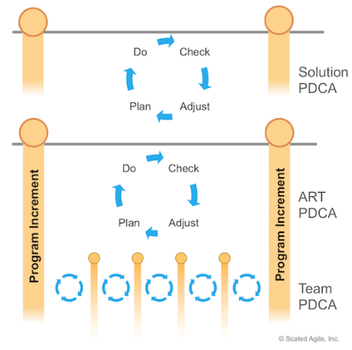
理解SAFe4.5-PDCA
 | SCRUM | SAFe 4.5 Team/Scrum | SAFe 4.5 Program
Plan | Sprint Planning | Iteration Planning | PI Planning
Do | Sprint Execution Daily Scrum | Iteration Execution Daily Stand-Up（DSU） | PI Execution PI SYNC
Check | Sprint Review | Iteration Review | System Demo Inspect & Adapt
Adjust | Sprint Retro | Iteration Retro
SAFe 和 WSA 均借鉴并贯彻 PDCA方法论。
记住 PDCA，易于理解和实施 SAFe和 WSA。

Slide 36
目录
12345
CMMI概念及过程模型优化思路
基于CMMI的轻量级监管体系文件
敏捷过程体系
规模化敏捷SAFe
万维规模化敏捷WSA/WLA

Slide 37
万维规模化敏捷WSA5.1
WSA 5.1平台与产品开发模式，借鉴 SAFe最佳实践和CMMI模型，与敏捷开发V1.2兼容
Notes:
依据公司”互联网+”平台化战略，基于业务实际，针对平台与产品开发实际建立；
以价值和目标导向，多敏捷团队协作的持续探索、持续交付模式；
借鉴SAFe最佳实践、CMMI模型，并与敏捷开发 V1.2 兼容；

Slide 38
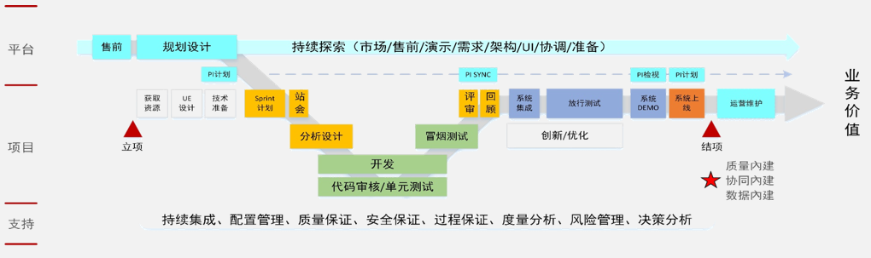
万维规模化敏捷WSA5.1-sprint计划
主责：SM 参与：PO、Team、TL、PA/QA、其他干系人。
PO、SM、TL、Team 建立对需求的共同理解、澄清需求、定义验收准则。
建立Sprint 质量目标（QPPO）、进行过程组合及仿真、选择关键子过程、度量项及控制技术，做好量化管理准备。
基于Product Backlog，进行敏捷估算、建立计划，包括 Sprint Backlog、Sprint 轻量级监管
进行整体风险评估、评审并承诺 Sprint 计划。
Notes:
依据公司”互联网+”平台化战略，基于业务实际，针对平台与产品开发实际建立；
以价值和目标导向，多敏捷团队协作的持续探索、持续交付模式；
借鉴SAFe最佳实践、CMMI模型，并与敏捷开发 V1.2 兼容；

Slide 39
万维规模化敏捷WSA5.1-sprint计划
基于平台愿景、路线图、平台业务和质量目标（QPPO）、PI 目标、客户要求、已有过程绩效基线（PPB）、项目约束（资源、技能、工具等），建立和维护项目业务和质量目标（QPPO）QPM.SP1.1。
为了实现项目设定的业务和质量目标（QPPO），基于WSA 5.1及经验，进行过程分析（目标-过程-矩阵）、过程组合（如：单元测试-人工 vs. 单元测试-手工）及裁剪，并基于选定的回归方程、使用蒙特卡洛仿真，评估各个组合方案实现目标（QPPO）的概率和风险，并选择相对合理的过程及方案组合 QPM.SP1.1/SP1.2 。
在进行过程组合和仿真的同时，参考敏感度分析，并借助团队经验，选择影响项目业务和质量目标实现的关键子过程，设定其控制目标（如：USL-LSL）、并选择度量和控制技术（如：控制图、时序图等）QPM.SP1.3/SP1.4。
上述过程通常需要并行和迭代执行，通过多方案选取和风险/概率评估、直到选定项目业务和质量目标（QPPO）、过程组合、关键子过程、关键属性及其控制范围、控制工具及技术（如：控制图等），结合敏捷估算，建立项目计划（Sprint Backlog、轻量级监管）并承诺执行QPM.SG1/PP/IPM.SP1.1/SP1.2/SP1.3/SP1.4/SP1.6 。
在每一次迭代计划时，需要对项目业务和质量目标（QPPO）、关键子过程及属性控制等进行检视，必要时进行调整。
Notes:
依据公司”互联网+”平台化战略，基于业务实际，针对平台与产品开发实际建立；
以价值和目标导向，多敏捷团队协作的持续探索、持续交付模式；
借鉴SAFe最佳实践、CMMI模型，并与敏捷开发 V1.2 兼容；

Slide 40
万维规模化敏捷WLA5.1

Slide 41
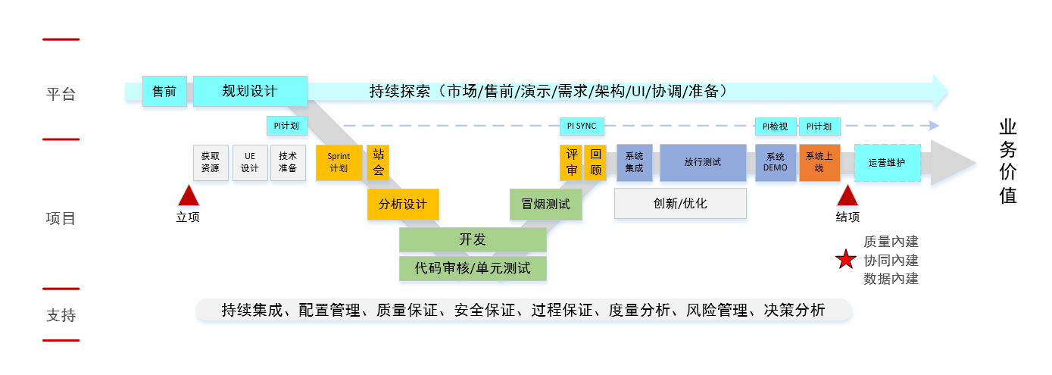
万维规模化敏捷WSA5.1与5.0区别
区别
PI分层，单独拉出
持续集成拉出
增强：质量内建（敏捷）
增强：协同内建（SAFe）
增强：数据内建（CMMI）
弱化DevOps
目的：更加适应实际
区别
强调项目

Slide 42
理解WSA-PDCA
 | SCRUM | WSA 5.0 Sprint 团队 | WSA 5.0 Program 项目
Plan | Sprint Planning | Sprint 计划 | PI 计划
Do | Sprint Execution Daily Scrum | 迭代开发 每日站会 | 迭代开发 + 持续交付 PI SYNC
Check | Sprint Review | Sprint 评审 | DEMO 系统 DEMO
Adjust | Sprint Retro | Sprint 回顾 | PI 检视

Slide 43
理解WSA-PDCA
PDCA | SCRUM | SAFe 4.5 |  |  | WSA 5.0
 |  | Team/Scrum | Program | Remark | Sprint 团队 | Program 项目 | Remark
Plan | Sprint Planning | Iteration Planning | PI Planning | DSU：Daily Standup PI SYNC Iteration IP：Innovation & Planning | Sprint 计划 | PI 计划 | 每日站会 PI SYNC 迭代开发 持续交付 规划设计
Do | Sprint Execution Daily Scrum | Iteration Execution Daily Stand-Up | PI Execution PI Sync |  | 迭代开发 每日站会 | 迭代开发 + 持续交付 PI SYNC
Check | Sprint Review | Iteration Review | System Demo Inspect & Adapt |  | Sprint 评审 | DEMO 系统 DEMO
Adjust | Sprint Retro | Iteration Retro |  |  | Sprint 回顾 | PI 检视
SAFe 4.5 和 WSA 5.0，在每一天、每次迭代、每个PI，均贯彻 PDCA 戴明环，并符合 CMMI OPF.SP3.4、IPM.SP1.7、GP3.2 的最佳实践。
Notes:
CMMI-OPF.SP3.4:
Incorporate process related experiences derived from planning and performing the process into organizational process assets.
将源于过程的计划与执行的、与过程相关的经验纳入组织级过程资产。
IPM.SP1.7:
SP 1.7
Contribute process related experiences to organizational process assets.
将过程相关经验贡献给组织级过程资产
GP3.2:
Collect process related experiences derived from planning and performing the process to support the future use and improvement of the organization’s processes and process assets.
收集源于过程的计划与执行的、与过程相关的经验，以支持组织过程与过程资产未来的使用与改进。

Slide 44
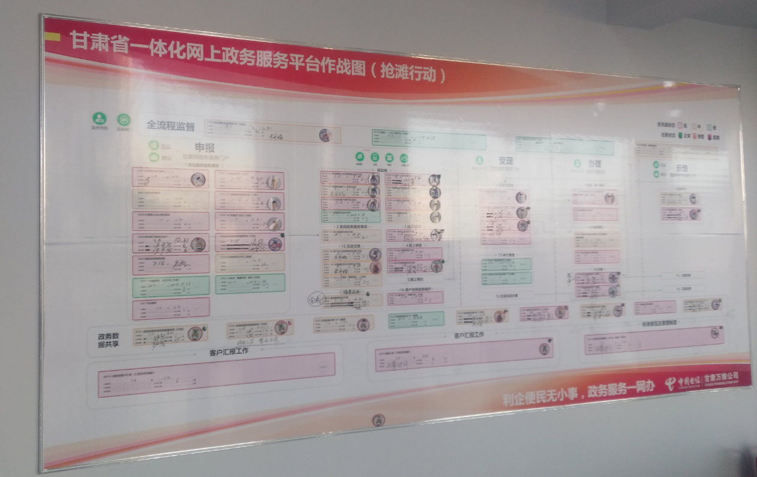
规模化敏捷实践
7个部门100人参与规模化敏捷项目

Slide 45
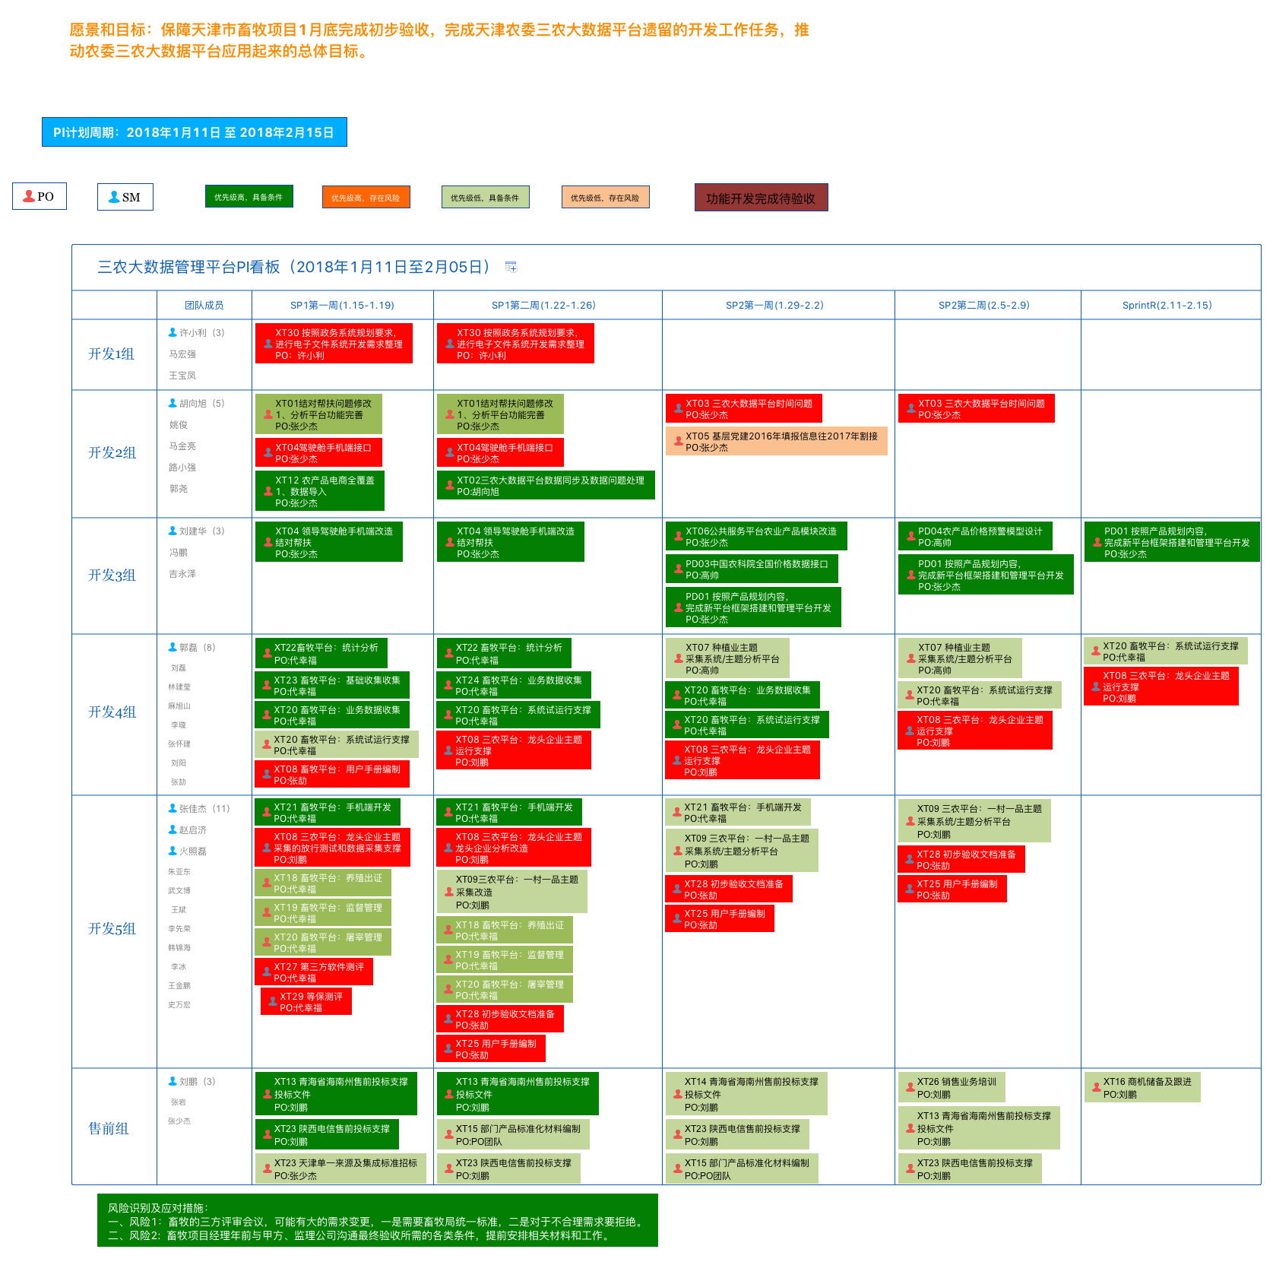

Slide 46
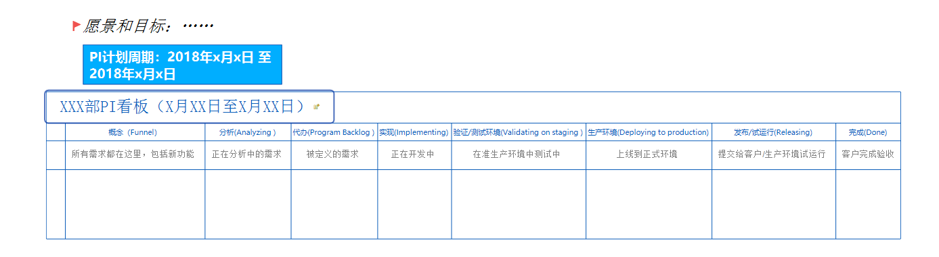
Program kanban

Slide 47

Program Board
Iteration 1.1
Iteration 1.2
Iteration 1.3
Iteration 1.4
Iteration 1.5 (IP)
PI 2 >>>
Milestones/ Events
A program milestone or event is happening in iteration 1.3 (e.g., a trade show, market release, etc.).
Unicorns
Dolphins
Bears
This feature cannot be delivered until multiple teams complete their dependencies.
Eagles
Iguanas
Antelope
Tarantulas
A feature placed in a team’s swim lane with no strings means that it can be completed independently of other teams.
Needs UX Help
Needs Sys Arch Help
= Features
Red/ Pink
= Significant Dependency
Orange
= Milestone/ Event
Red String = A dependency requiring stories or other dependencies to be completed before the feature can be completed

Slide 48
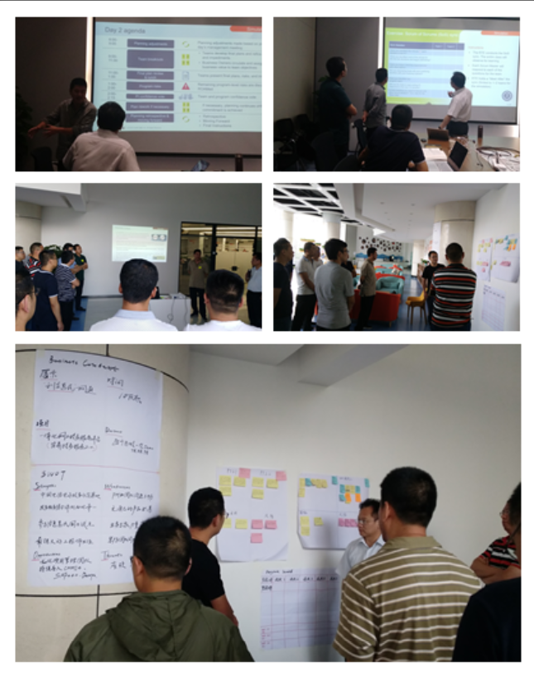
规模化敏捷实践
PI实施案例
PI计划
PI SYNC
PI 检视

Slide 49
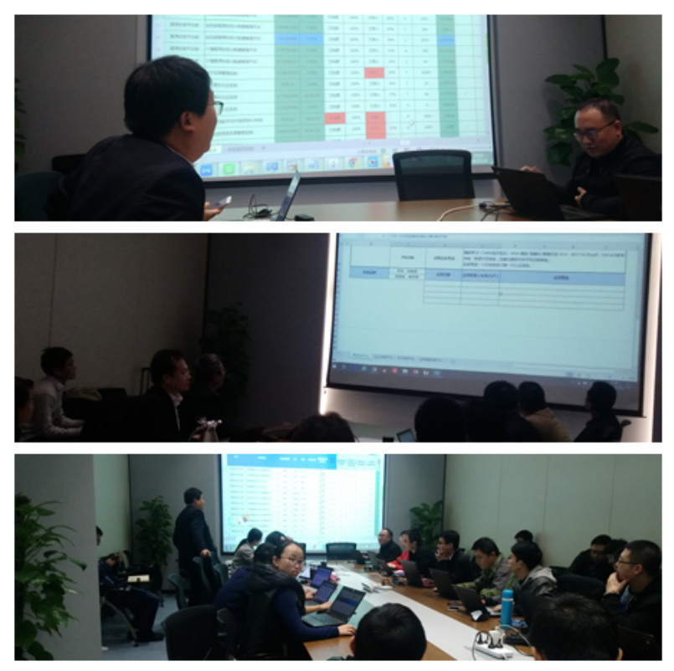
规模化敏捷实践
质量过程审计
质量审计
过程审计

Slide 50
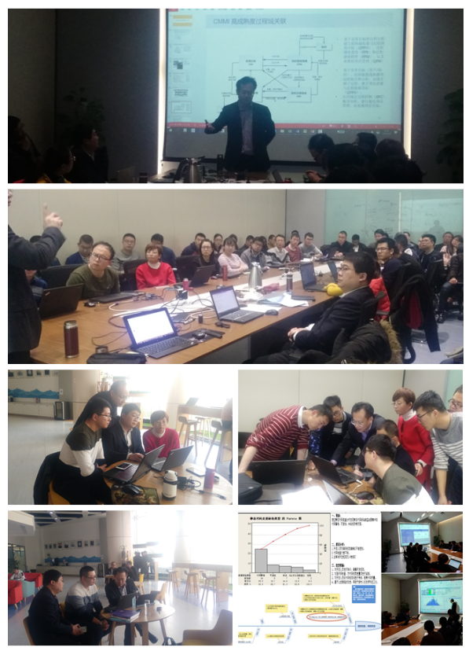
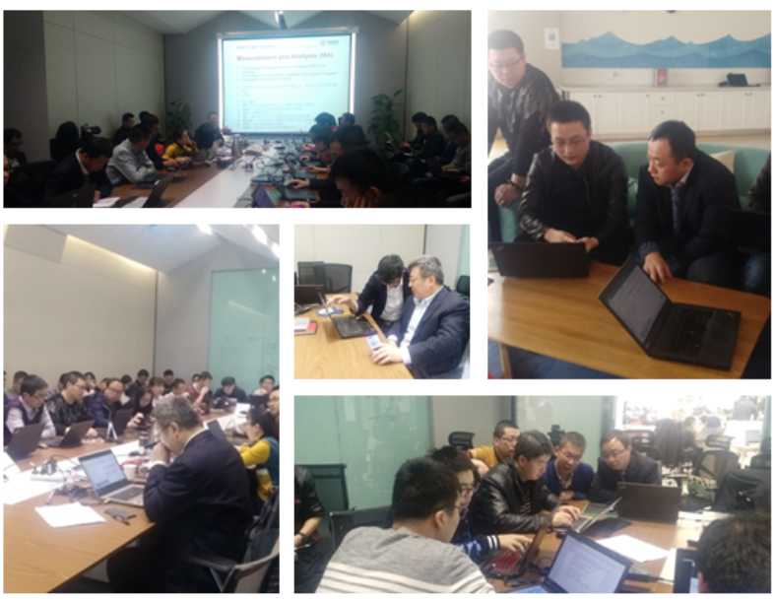
规模化敏捷实践
培训及辅导
CMMI4高成熟度培训
量化管理数据分析及辅导

Slide 51
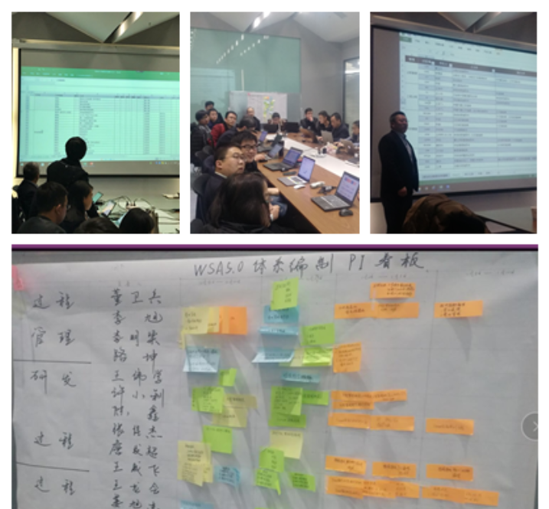
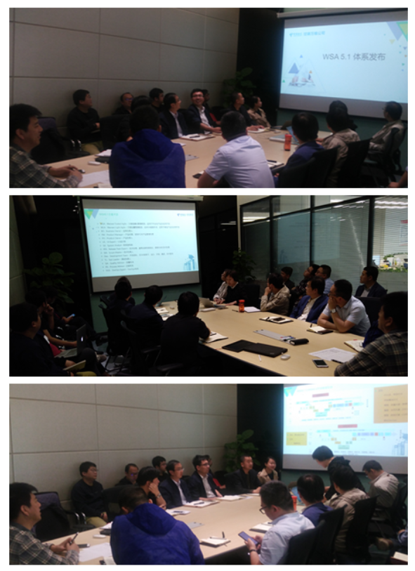
规模化敏捷实践
体系编制及发布
体系编制
体系发布

Slide 52
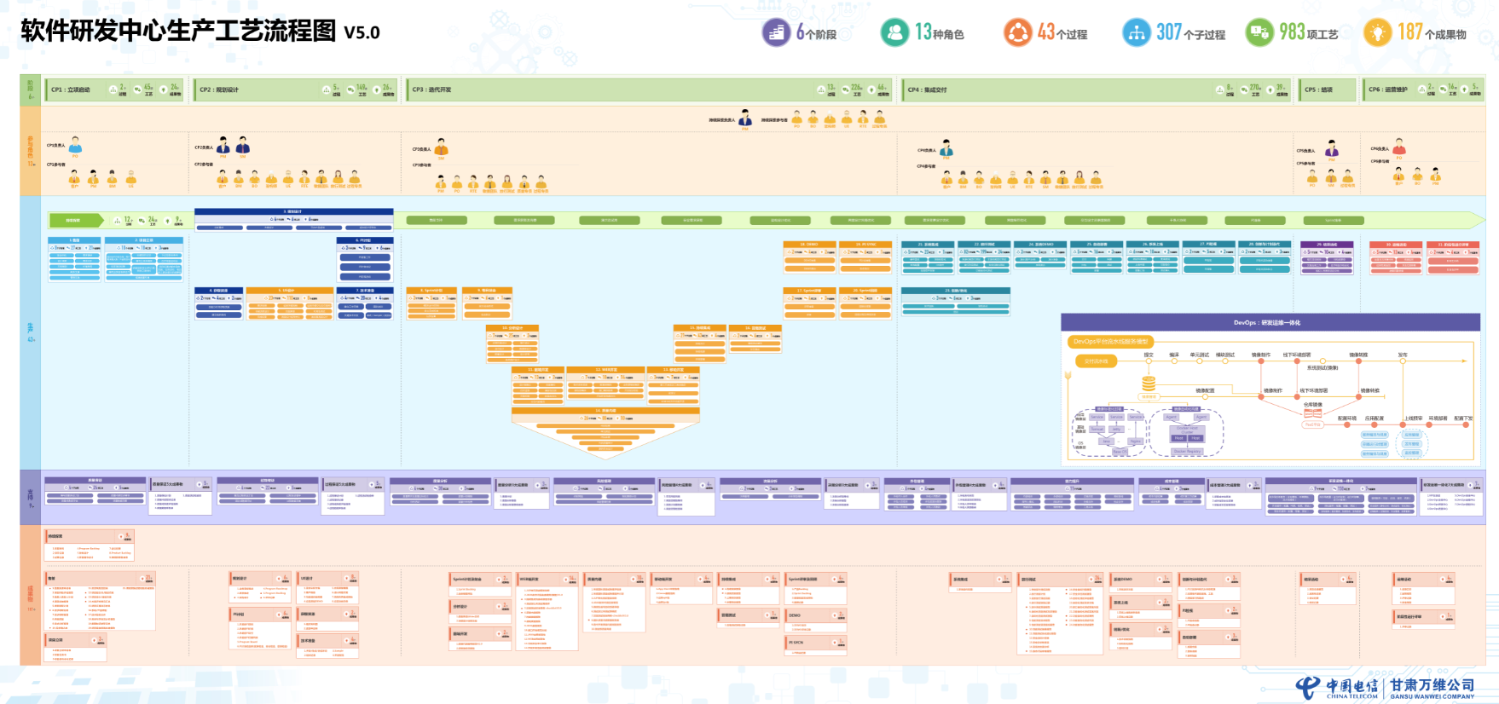
规模化敏捷实践
Notes:
引入业界SAFe4.5先进研发模型，结合CMMI4和万维敏捷研发体系V1.2，构建基于“CMMI4+SAFe+敏捷”的万维规模化敏捷研发体系（WSA5.0）。完成全生命周期软件研发工艺流程设计梳理，形成《软件研发中心生产工艺流程图V5.0》，包含6个阶段、13种角色、43个生产过程、307个子过程、983项工艺、187个成果物。通过WSA5.0研发体系和生产工艺流程图，形成统一研发生产流程方法和标准规范。准确定位每一位开发人员的研发职责，统一研发步骤，明确研发目标，实现本部研发（500人）、外包（200人）和成都、天津、无锡3个异地研发中心的高效协同。
全年积极营造“尊崇技术、以人为本”的软件研发氛围，推行“企业匠心”文化，打造精益求精软件产品，研发生产效率和产品质量实现“双提升”，同时大大提高了精准、政务、农业等平台化产品市场竞争力。

Slide 53
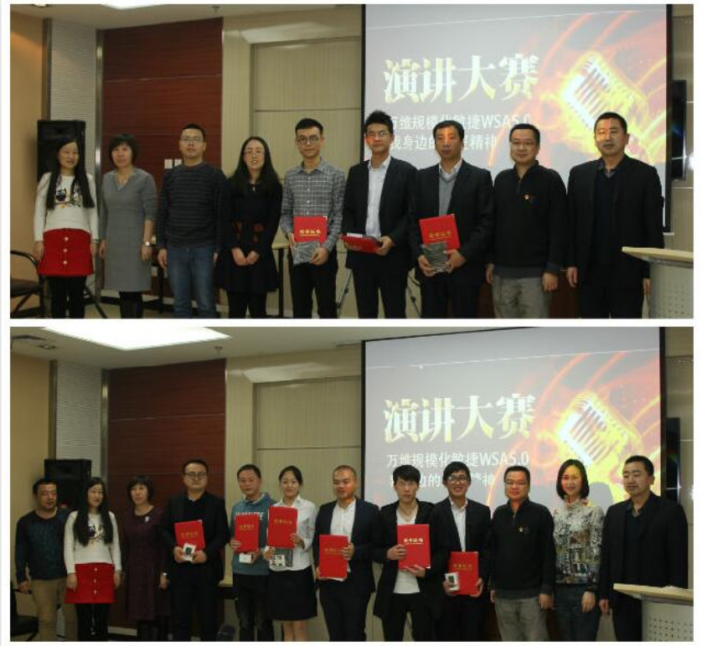
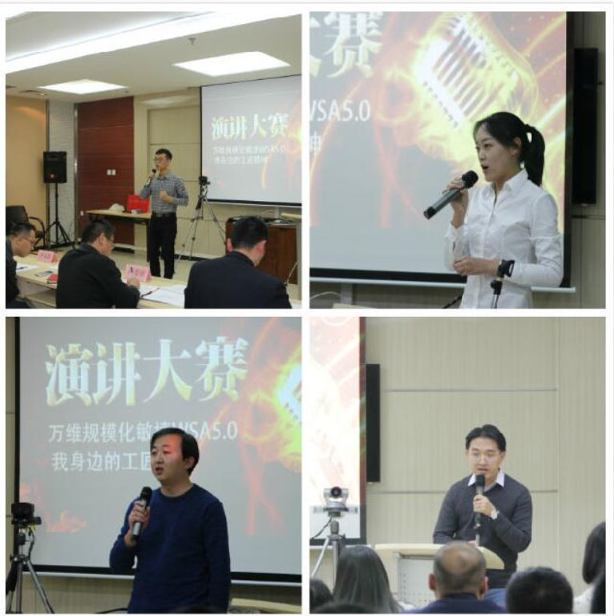
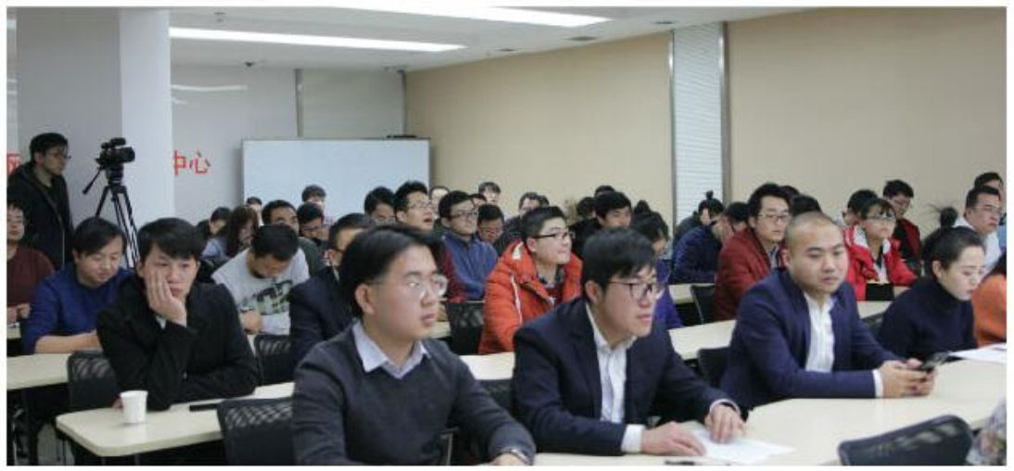

规模化敏捷实践
演讲大赛
万维规模化敏捷
（WSA5.0）
我身边的工匠精神

Slide 54
过程改进
一、过程改进
2006年-2007年：建立CMMI3级目标
2008年：2008年10月通过CMMI软件成熟度3级评估【 解决软件开发项目规范性、需求、质量及交付问题】
2011年：发布《甘肃万维软件过程体系文件》 V4.2版、 V4.3版【建立产品开发模式、解决产品开发管控问题】
2011年5月17日首次通过CMMI3级复评
2012年： 敏捷导入、试点及推广【引入敏捷开发模式、快速交付，快速响应需求变化】
2013年：通过周报突出问题反馈机制，跟踪改进【发布《轻量级监管》V1.0版】
2014年：建立敏捷改进backlog，各部门认领任务，持续跟踪改进【发布《基于CMMI的轻量级监管》V1.1版】
2015年：建立过程成熟度，包括敏捷成熟度和质量成熟度帮助团队能力提升
发布《敏捷过程体系文件V1.2版》；2015年3月13日，再次通过CMMI3级正式复评。
2016年：以万维研究院论坛为平台，进行经验总结、分享及交流，进行持续改进
2017年：引入规模化敏捷SAFe4.0框架落地各部门并推广
2018年：建立万维规模化敏捷开发体系WSA5.0并进行升级WSA5.1， 2018年6月CMMI4正式通过评估
2018-2019 ：启动CMMI5级工作
二、持续改进
适应公司战略转型，以业务价值为导向，不断优化过程并进行持续改进（过程改进永远在路上）

Slide 55
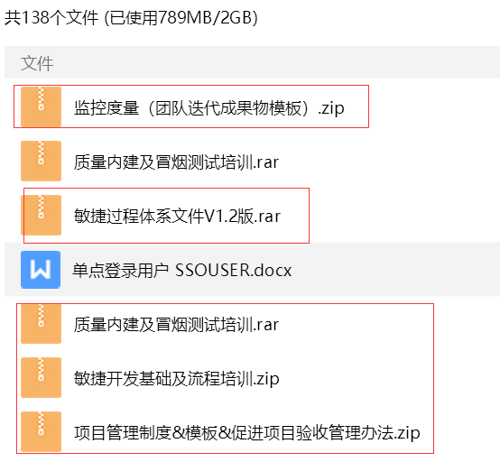
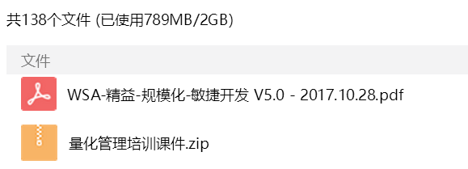
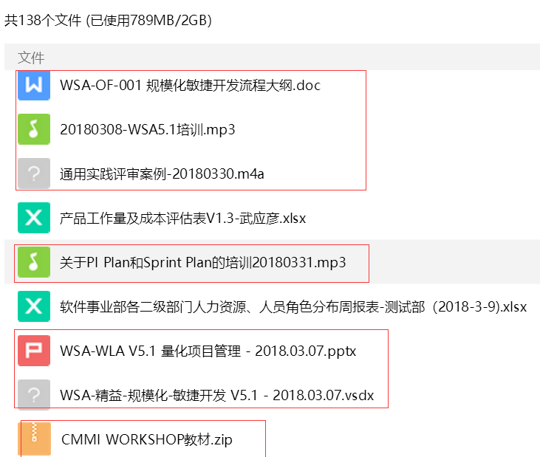
学习资料
一、万维论坛
万维论坛-CMMI/SCRUM版块提供
制度流程（项目及产品相关制度、CMMI以及敏捷流程）
经验分享（团队内以及团队间经验分享案例）
最佳实践（最佳实践案例，包括敏捷估算、数据库调优等）
过程改进（过程执行中站会等关键活动改进）
欢迎大家查阅，欢迎大家发表过程相关的帖子，以正能量传递信息
二、软件事业部群
软件事业部群-群文件
过程资料
质量资料

Slide 56
Q&A

